Slide 1
你一定会听见的

Slide 2
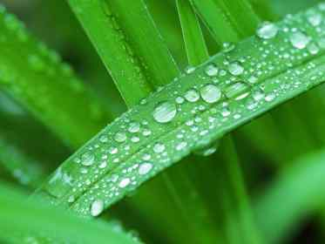
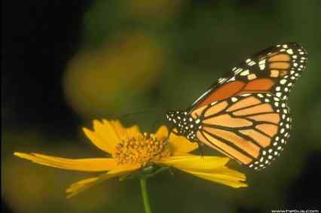
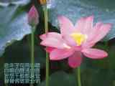



PPT模板下载：www.1ppt.com/moban/ 行业PPT模板：www.1ppt.com/hangye/
节日PPT模板：www.1ppt.com/jieri/ PPT素材下载：www.1ppt.com/sucai/
PPT背景图片：www.1ppt.com/beijing/ PPT图表下载：www.1ppt.com/tubiao/
优秀PPT下载：www.1ppt.com/xiazai/ PPT教程： www.1ppt.com/powerpoint/
Word教程： www.1ppt.com/word/ Excel教程：www.1ppt.com/excel/
资料下载：www.1ppt.com/ziliao/ PPT课件下载：www.1ppt.com/kejian/
范文下载：www.1ppt.com/fanwen/ 试卷下载：www.1ppt.com/shiti/
教案下载：www.1ppt.com/jiaoan/
第一PPT模板网-WWW.1PPT.COM

Slide 3

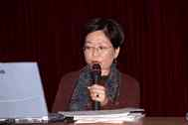
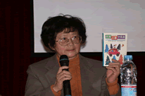
桂文亚
台湾女作家，1949年出生。中国海峡两岸儿童文学研究会理事长。创作以散文为主，也写小说、报告文学、评论等。
出版的主要作品集有《思想猫》《妈妈手记》《思想猫游英国》《班长下台》《长着翅膀游英国》等,为海峡两岸文化交流作出了很大贡献。
第一PPT模板网-WWW.1PPT.COM

Slide 4
初读课文 整体感知
1、课文题目为“你一定会听见的”，那么作者希望我们听见些什么呢？请列举。
2、作者认为“听”除了用耳朵之外，还应该用什么去听？又应该怎样去听呢？
第一PPT模板网-WWW.1PPT.COM

Slide 5

1－3段：蒲公英梳头的声音
蚂蚁小跑步的声音
雪花飘落的声音
富有诗意却细微得难以觉察
5－7段： 风吹的声音
动物的声音
水声
习以为常却不被留意
第一PPT模板网-WWW.1PPT.COM

Slide 6
赏读课文 品味语言
找出文中你喜欢的句子，并说说你喜欢的理由。
（从修辞运用、句式选取、用词考虑等方面着手）
我喜欢文中第 段“ ”
因为 。
(请在该句旁边写好批注）
第一PPT模板网-WWW.1PPT.COM

Slide 7
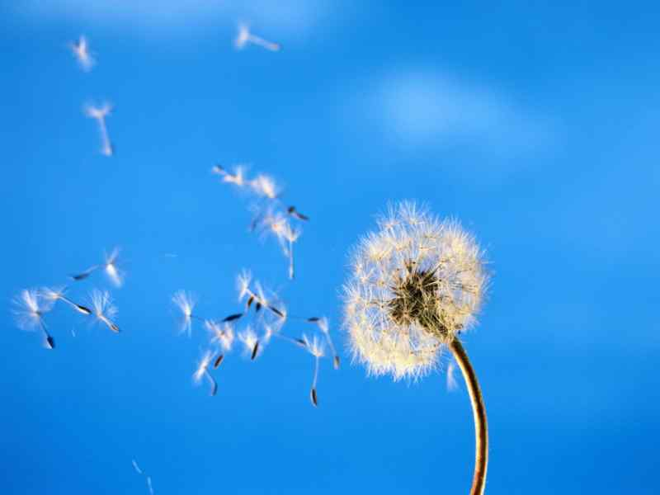
拟人，语言优美形象
你听过蒲公英梳头的声音吗？蒲公英有一蓬金黄色的头发，当起风的时候，头发互相轻触着，像磨砂纸那样沙沙地一阵细响，转眼间，她的头发，全被风儿梳掉了！
第一PPT模板网-WWW.1PPT.COM

Slide 8
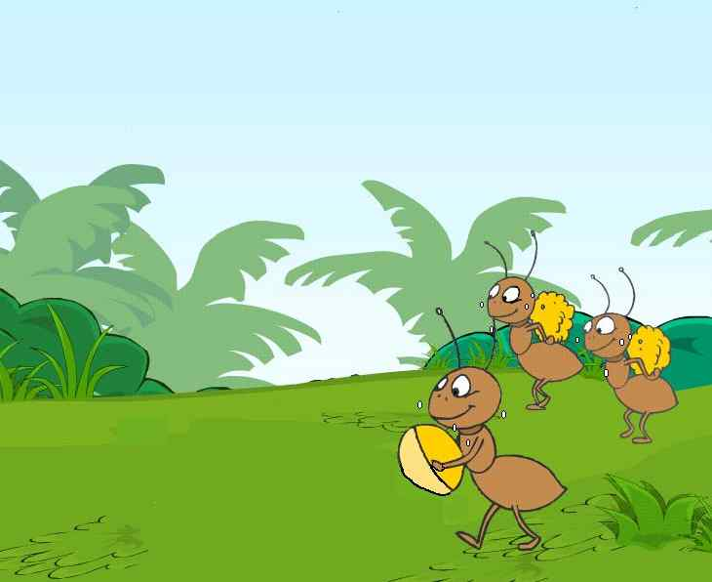
你听过80只蚂蚁小跑步的声音吗？那一天，蚂蚁们排列在红红的枫叶上准备做体操，“噗！”一粒小酸果从头顶落下，“不好，炸弹来了！”顷刻间，它们全逃散了！
拟人，语言活泼风趣
第一PPT模板网-WWW.1PPT.COM

Slide 9
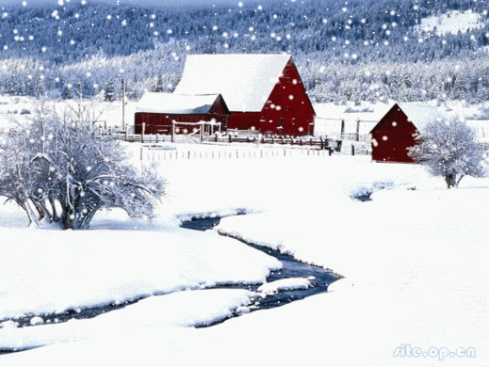

语言优美形象富有诗情画意
你听过雪花飘落的声音吗？ 一个宁静的冬夜，一朵小小的雪花从天上轻轻地、轻轻地飘下，飘呀飘，飘落在路边一盏孤灯的面颊上，微微地一阵暖意，小雪花满足而温柔地融化了。
第一PPT模板网-WWW.1PPT.COM

Slide 10
拓展延伸 段落仿写
段落仿写
第一PPT模板网-WWW.1PPT.COM

Slide 11
1、你听过春天柳树洗头的声音吗？
2、你听过蜻蜓点水的声音吗？
3、你听过小蚂蚁搬运食物的声音吗？
4、你听过树叶下落的声音吗？
5、你听过你听过蜜蜂采花粉的声音吗？
6、你听过知了唱歌的声音吗？
7、你听过蟋蟀弹琴的声音吗？
8、你听过杜鹃花怒放的声音吗？
第一PPT模板网-WWW.1PPT.COM

Slide 12
你听过春天柳树洗头的声音吗？柳树有一头枯黄的长发。春风吹过，沙沙声响起来，柳树开始洗头了，洗呀洗呀，洗去了枯黄的污垢，戴上了嫩绿的新帽。
第一PPT模板网-WWW.1PPT.COM

Slide 13
你听过鸟儿唱歌的声音吗？在一个春光明媚的日子里，几只小鸟停留在枝头，观赏着叶绿花红的美景，情不自禁地唱起欢快、悦耳的歌。
第一PPT模板网-WWW.1PPT.COM

Slide 14
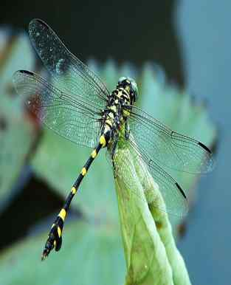
你听过蜻蜓点水的声音吗？蜻蜓看见一面极亮极亮的大镜子，照出了蓝天白云，照出了红花绿叶，于是它朝那面镜子俯冲下去，近了，近了，它用尾巴轻轻一点，想停在上面照一照，“轰—”的一声，镜子碎了，世界摇晃了，蜻蜓慌忙逃走了。
第一PPT模板网-WWW.1PPT.COM

Slide 15
你听过小蚂蚁搬运食物的声音吗？那天早上，蚂蚁们聚集在一起，紧紧咬住大青虫的肉皮，一起用力。大青虫一翻身，它们立刻向周围散开了。
第一PPT模板网-WWW.1PPT.COM

Slide 16
你听过树叶下落的声音吗？一个深秋的早上，一片树叶从枝头轻轻飘落，飘呀飘，落在路边池塘的水面上，微微一阵凉意，小树叶满足而缓慢地流走了。
第一PPT模板网-WWW.1PPT.COM

Slide 17
你听过蜜蜂采花粉的声音吗？在一个花园里，一只小蜜蜂轻轻地落在一朵花上，忙忙碌碌地采花粉，然后满足地飞走了。
第一PPT模板网-WWW.1PPT.COM

Slide 18
你听过知了唱歌的声音吗？一天中午，池塘边的杨树上知了在唱着夏天，突然一颗小石头打在附近的树枝上。“不好，打扰别人休息了！”它赶紧飞走了。
第一PPT模板网-WWW.1PPT.COM

Slide 19
你听过蟋蟀弹琴的声音吗？夏日的夜晚，几只蟋蟀在园子里的草丛中拉起了小提琴，乐曲婉转悠扬，连小草也舞动身躯为乐曲伴舞了。
第一PPT模板网-WWW.1PPT.COM

Slide 20
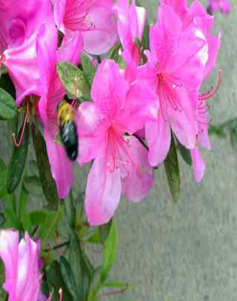
你听过杜鹃怒放的声音吗？整整一个冬季，杜鹃都在聚集精华等待着。当春风不断加温，花骨朵开始突突突地翻滚起来，终于有一天，她达到了沸点，掀翻了花盖子，咕噜噜地一个个粉红色的泡泡全冒了出来。
第一PPT模板网-WWW.1PPT.COM

Slide 21
（八）课后作业：
课文结尾处写了几种声音游戏，选择其中一种，试着把感受用自己的语言描绘出来。（200字左右）
第一PPT模板网-WWW.1PPT.COM

Slide 22
结束语：
生活中不是缺少美，
而是缺少发现美的眼睛；
生活中不是缺少音乐，
而是缺少捕捉音乐的耳朵；
生活中不是缺少爱，
而是缺少感受爱的心灵。
叫醒我们的眼睛，
叫醒我们的耳朵，
叫醒我们的心灵，
让我们用心去感悟生活吧！

